Slide 1

Thứ Sáu, ngày 30 tháng 01 năm 2026
Tiết 20
Thường thức âm nhạc:
Nhạc sĩ Trần Hoàn và ca khúc:
“Một mùa xuân nho nhỏ”
- Ôn tập bài hát: “Ngày Tết quê em”
Âm nhạc 8

Slide 2
I. Ôn tập bài hát Ngày Tết quê em
Nhạc và lời: Từ Huy

Slide 3

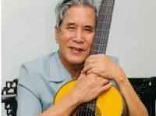


II. Thường thức âm nhạc: Nhạc sĩ Trần Hoàn và ca khúc: “Một mùa xuân nho nhỏ”
1. Nhạc sĩ Trần Hoàn (1928 – 2003)

Slide 4

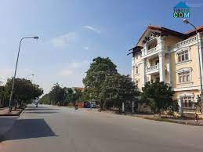
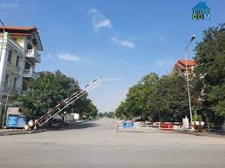
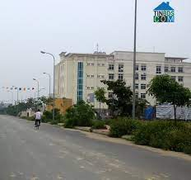
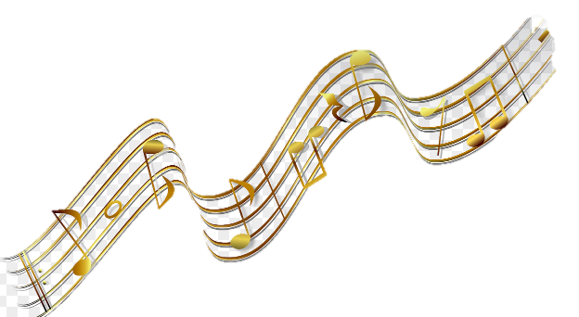
Nhạc sĩ Trần Hoàn (1928 – 2003) tên thật là Nguyễn Tăng Hích, còn bút danh là Hồ Thuận An, quê ở Quảng Trị. Trong gần 60 năm sáng tác của mình, ông đã đóng góp cho nền âm nhạc Việt Nam hàng trăm ca khúc. Những tác phẩm làm nên tên tuổi Trần Hoàn như: Sơn nữ ca, Lời Người ra đi, Lời ru trên nương. Thăm bến Nhà Rồng, Lời Bác dặn trước lúc đi xa, Giữa Mạc Tư khoa nghe câu hò ví dặm,...
Năm 2000, ông được Nhà nước trao tặng Giải thưởng Hồ Chí Minh về Văn học Nghệ thuật. Năm 2013, thành phố Hải Phòng đã có một con đường mang tên ông.

Slide 5

- Nhạc sĩ tên thật là Nguyễn Tăng Hích, còn bút danh là Hồ Thuận An, quê ở Quảng Trị.
- Bài hát tiêu biểu: Lời Bác dặn trước lúc đi xa, Thăm bến Nhà Rồng...
- Đạt giải thưởng Hồ Chí Minh về Văn học – Nghệ thuật năm 2000.
Tuyến đường chạy trên địa phận phường Đằng Hải và Đằng Lâm, quận Hải An, T. p Hải Phòng, có chiều dài 580m, điểm đầu trên đường Lê Hồng Phong (giáp UBND quận Hải An), qua khu hành chính quận Hải An, điểm cuối giao với đường Đằng Hải.

Slide 6
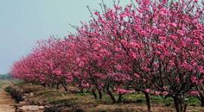

2. Nghe và cảm nhận ca khúc Một mùa xuân nho nhỏ
- Bài thơ Một mùa xuân nho nhỏ của nhà thơ Thanh Hải được nhạc sĩ Trần Hoàn phổ nhạc vào năm 1980. Với chất liệu trữ tình của dân ca Huế, bài hát như một bức tranh xuân đầm ấm và tràn đầy tình cảm. Bài hát viết theo nhịp 6/8, có giai điệu phóng khoáng, trong sáng và sâu lắng.

Slide 7
2. Nghe và cảm nhận ca khúc Một mùa xuân nho nhỏ
- Sáng tác năm 1980, với chất liệu trữ tình của dân ca Huế. Bài hát viết theo nhịp 6/8, có giai điệu phóng khoáng, trong sáng và sâu lắng, khắc họa một mùa xuân với nhiều cảm xúc chứa chan tình người.

Slide 8

Chuẩn bị bài tiết 21
- Lí thuyết âm nhạc: Nhịp
- Đọc nhạc bài đọc nhạc số 3.
6
8
SGK trang 40 - 41

Slide 9

2. Nghe và cảm nhận ca khúc Một mùa xuân nho nhỏ
- Sáng tác năm 1980, với chất liệu trữ tình của dân ca Huế. Bài hát viết theo nhịp 6/8, có giai điệu phóng khoáng, trong sáng và sâu lắng, khắc họa một mùa xuân với nhiều cảm xúc chứa chan tình người.

Slide 10

TRÂN TRỌNG CẢM ƠN!

